Slide 1


Главное статистическое управление Витебской области
12-ТОРГ (ТОВАРООБОРОТ) «ОТЧЕТ О РОЗНИЧНОМ ТОВАРООБОРОТЕ И ЗАПАСАХ ТОВАРОВ, ТОВАРООБОРОТЕ ОБЩЕСТВЕННОГО ПИТАНИЯ»
4-ТОРГ (ПРОДАЖА)
«ОТЧЕТ О ПРОДАЖЕ И ЗАПАСАХ ТОВАРОВ»

Slide 2

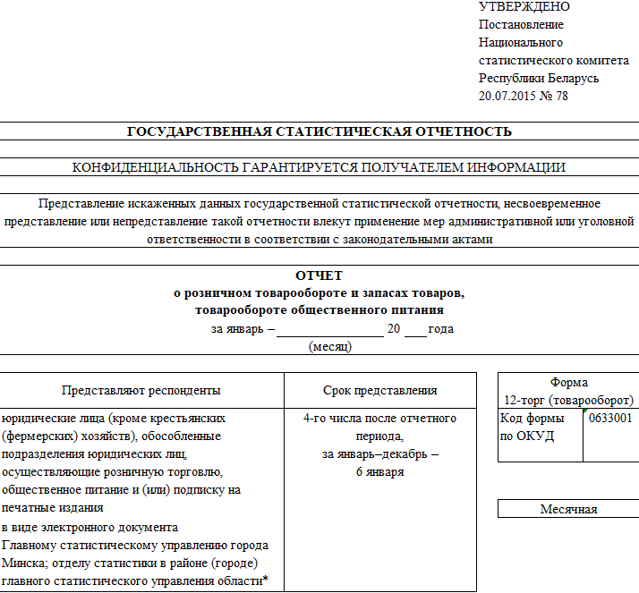
Главное статистическое управление Витебской области
02
Форма 12-торг (товарооборот)
Утверждена
постановлением Национального статистического комитета Республики Беларусь
от 20.07.2015 № 78*
Срок представления
4-го числа после отчетного периода,
за январь-декабрь – 6 января
* С изменениями и дополнениями:
Постановление Национального статистического комитета Республики Беларусь от 18 апреля 2025 г. № 12

Slide 3
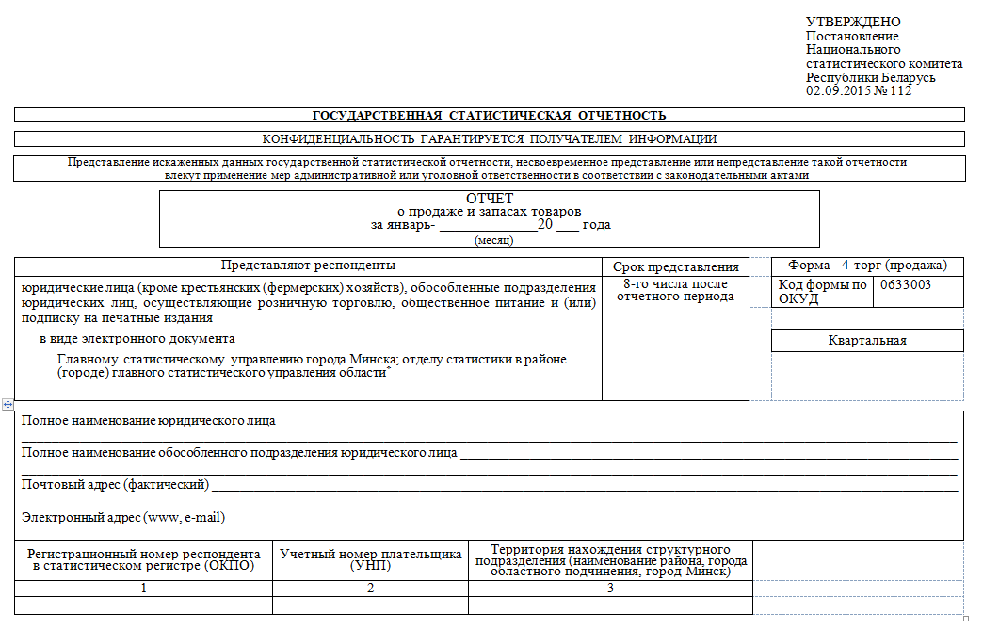
Главное статистическое управление Витебской области
03
Форма 4-торг (продажа)
Утверждена
постановлением Национального статистического комитета Республики Беларусь
от 02.09.2015 № 112*
Срок представления
8-го числа после отчетного периода
* С изменениями и дополнениями:
Постановление Национального статистического комитета Республики Беларусь от 25 октября 2024 г. № 113

Slide 4
Главное статистическое управление Витебской области
04
Отчеты по форме 12- торг (товарооборот) и 4-торг (продажа) представляют*
юридические лица, обособленные подразделения юридических лиц, осуществляющие:
розничную торговлю
подписку на печатные издания
общественное питание
* кроме крестьянских (фермерских) хозяйств
!
Отчет составляется с включением данных обо всех подразделениях, расположенных на одной территории (район области, город областного подчинения, город Минск).
По подразделениям, расположенным на другой территории (район области, город областного подчинения, город Минск), составляется отдельный отчет.

Slide 5
Главное статистическое управление Витебской области
04
Государственные статистические наблюдения по формам 12- торг (товарооборот) и 4-торг (продажа)
проводятся на основании комбинированного метода наблюдения: сочетание сплошного и выборочного методов наблюдения.
!
Выборочный метод наблюдения применяется для юридических лиц без ведомственной подчиненности со средней численностью работников за предыдущий год до 49 человек включительно, их обособленных подразделений. Перечень таких юридических лиц, их обособленных подразделений формируется Национальным статистическим комитетом и корректируется ежегодно начиная с отчета за январь–март отчетного года.

Slide 6
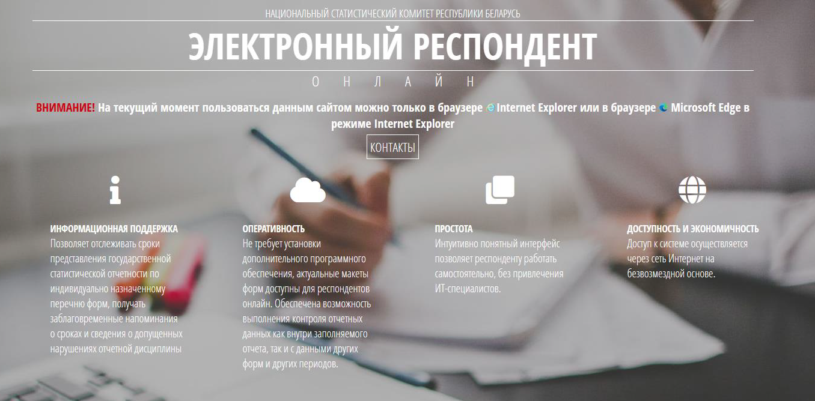
Главное статистическое управление Витебской области
05
Отчет представляется посредством многофункционального веб-портала Национального статистического комитета Республики Беларусь
http://e-respondent.belstat.gov.by
Единый номер телефона технической поддержки
Главного статистического управления Витебской области
8 (0212) 25 00 10
(Техническая поддержка осуществляется в соответствии с режимом работы Главного статистического управления Витебской области и государственного предприятия «ЦИТ Белстата»)
Служба поддержки электронно- цифровой подписи
«Avest» 8 (017) 388 03 19, 8 (029) 646 03 19
В случае невозможности решения технологических проблем на первом уровне технической поддержки необходимо обращаться к специалистам Белстата на электронный адрес e-respondent@belstat.gov.by с изложением сути обращения, снимков экрана, отражающих проблему, и контактных данных обратной связи.

Slide 7
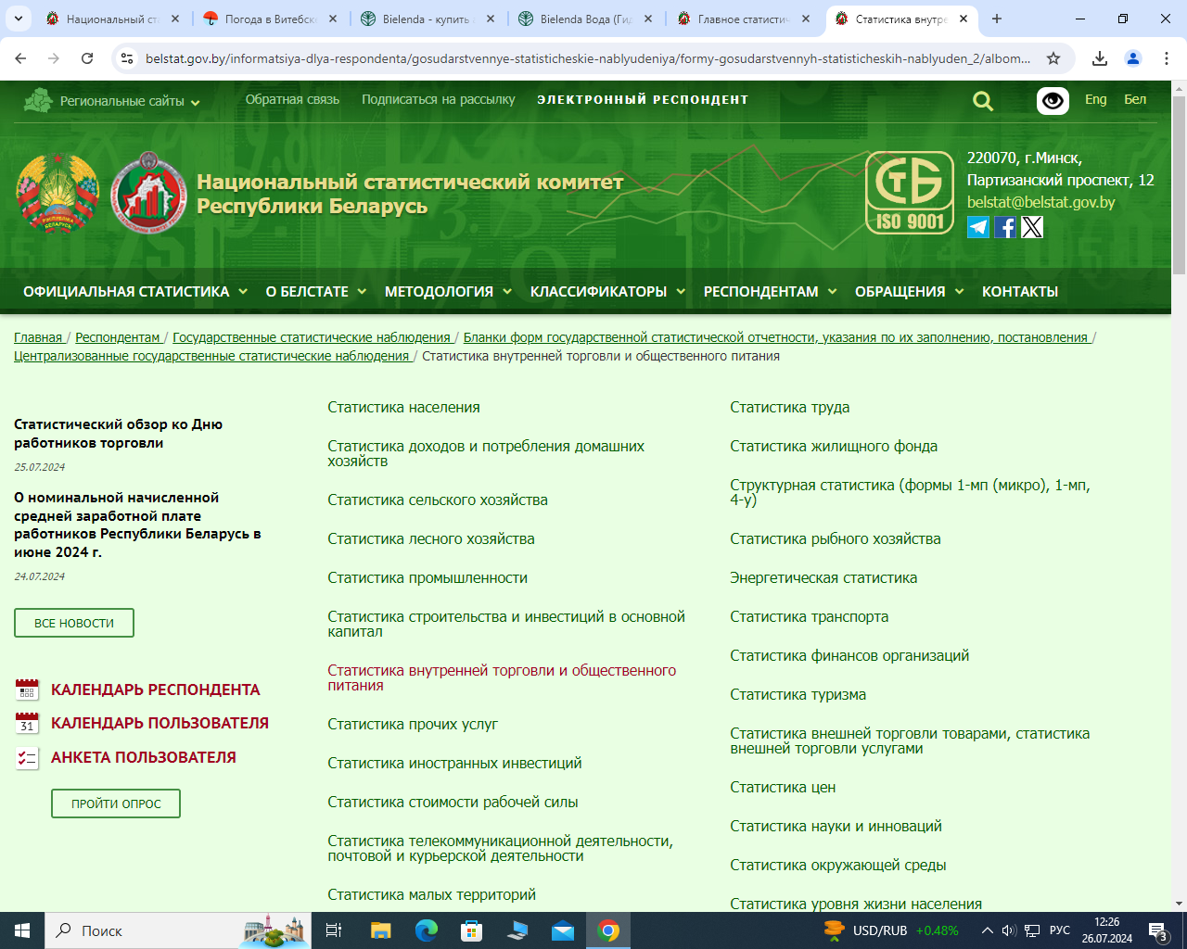
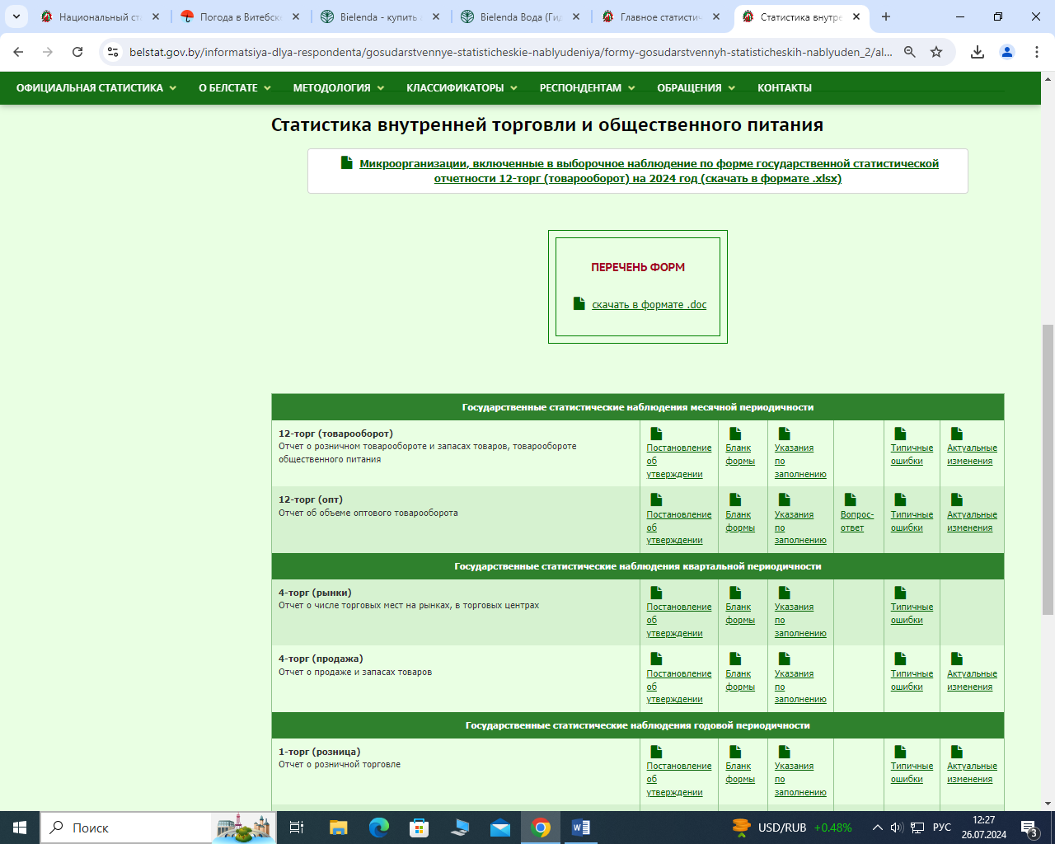
Главное статистическое управление Витебской области
06
ОСНОВНОЙ ИНСТРУМЕНТАРИЙ ДЛЯ ЗАПОЛНЕНИЯ ФОРМ
Размещен на официальном сайте Белстата belstat.gov.by во вкладке «Респондентам»

Slide 8
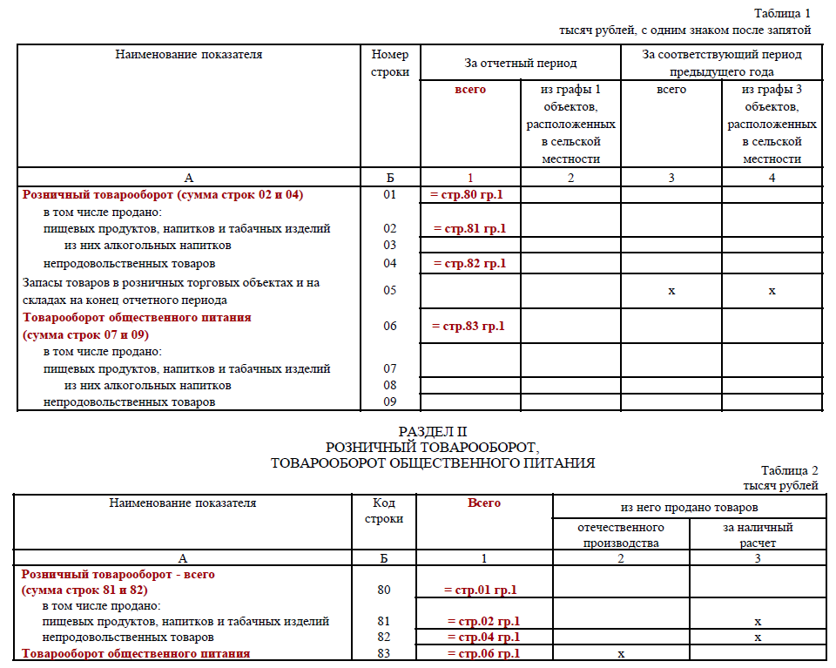
Главное статистическое управление Витебской области
07
12-торг (товарооборот)
Обратите внимание!
Показатели в формах 12-торг (товарооборот) и 4-торг (продажа)
взаимосвязаны
Отражаются в тысячах рублей, с одним знаком после запятой
Отражаются в розничных ценах, то есть в ценах, по которым товары реализованы непосредственно
населению
(4-торг (продажа)
(4-торг (продажа)
(4-торг (продажа)
(4-торг (продажа)
4-торг (продажа)
(12-торг (товарооборот)
(12-торг (товарооборот)
(12-торг (товарооборот)
(12-торг (товарооборот)

Slide 9
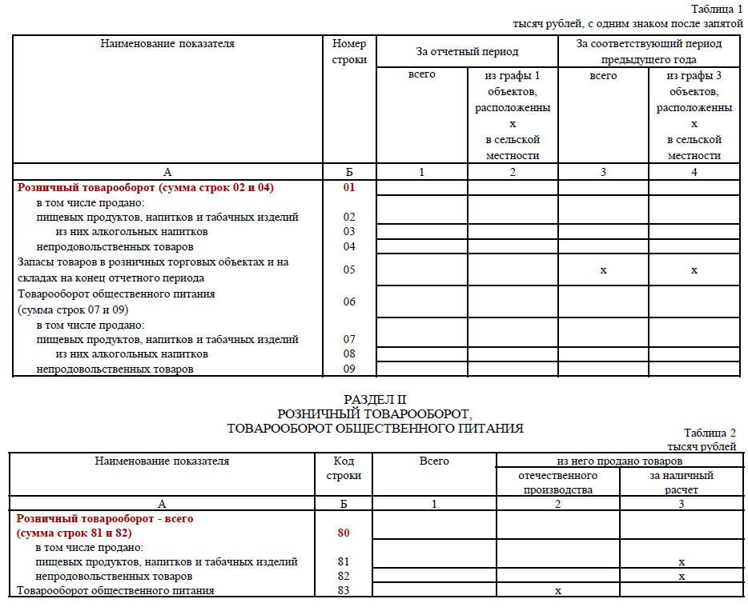

Главное статистическое управление Витебской области
08
12-торг (товарооборот)
4-торг (продажа)

Slide 10
Главное статистическое управление Витебской области
09
В РОЗНИЧНОМ ТОВАРООБОРОТЕ ОТРАЖАЕТСЯ СТОИМОСТЬ ТОВАРОВ:
Проданных в кредит на момент их отпуска по полной стоимости (розничным ценам), а не фактически уплаченным взносам
Проданных иностранным гражданам c использованием глобальной компьютерной сети Интернет и доставленных за пределы Республики Беларусь
Проданных со скидкой, по стоимости, оплаченной населением
Погашенная подарочным сертификатом, на момент передачи товаров покупателям
Отпущенных работникам своей организации с последующим удержанием их стоимости из заработной платы работников, на момент передачи товаров
Отправленных покупателям по почте с оплатой по безналичному расчету на момент сдачи посылки оператору почтовой связи
В РОЗНИЧНОМ ТОВАРООБОРОТЕ НЕ ОТРАЖАЕТСЯ СТОИМОСТЬ ТОВАРОВ:
Товаров, реализованных другим организациям и индивидуальным предпринимателям за наличный и безналичный расчет
Ритуальных принадлежностей
Изделий, изготовленных по индивидуальным заказам населения (изготовление мебели, окон, обуви, очков и других изделий)
Подарков и продуктовых наборов, выданных работникам организации бесплатно (материальная помощь) за счет прибыли организации
Товаров, выданных работникам своей организации в порядке натуральной оплаты труда
Проданных объектов недвижимости
Реализованных проездных билетов, билетов на все виды транспорта, лотерейных билетов, телефонных карт и т.п.
Реализованных основных средств, сырья и материалов, инвентаря, хозяйственных принадлежностей и прочих материалов, а также брака, лома и отходов

Slide 11
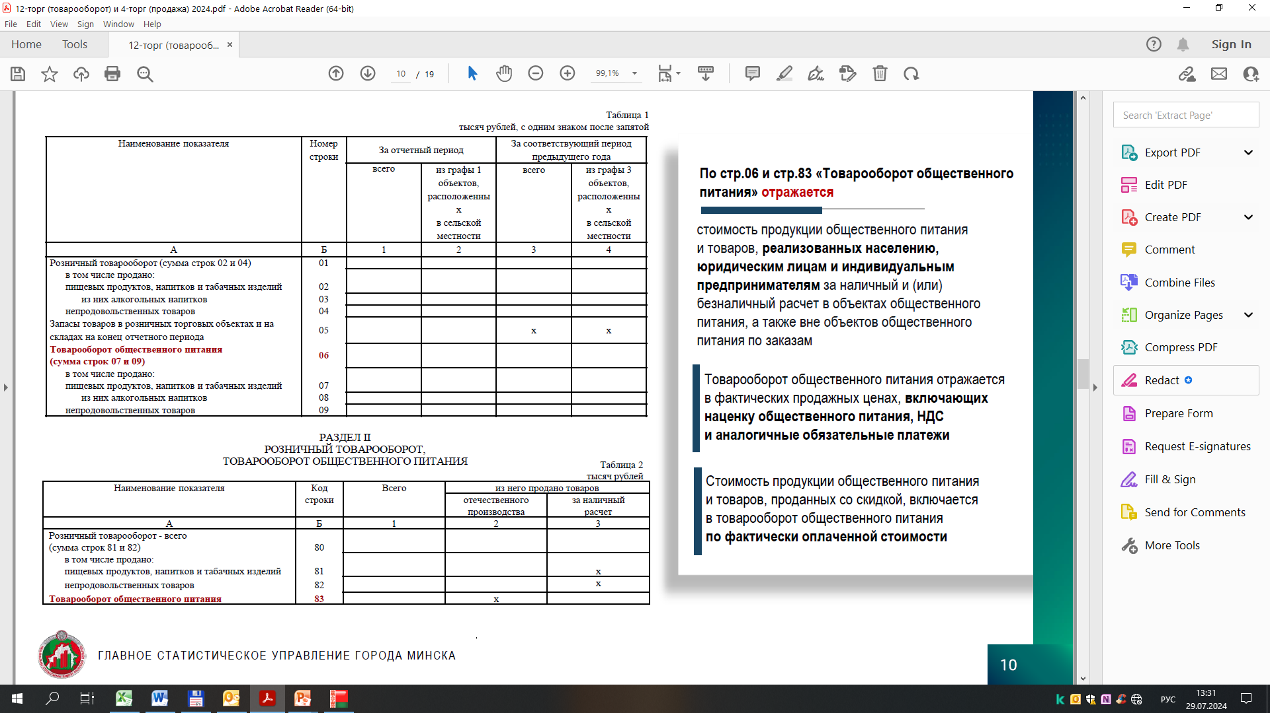
Главное статистическое управление Витебской области
10
12-торг (товарооборот)
4-торг (продажа)

Slide 12
Главное статистическое управление Витебской области
11
В ТОВАРООБОРОТЕ ОБЩЕСТВЕННОГО ПИТАНИЯ ОТРАЖАЕТСЯ:
стоимость продукции общественного питания и товаров, проданных (отпущенных) организациями, осуществляющими общественное питание:
работникам своей организации с последующим удержанием ее из заработной платы;
работникам своей организации за счет прибыли;
по абонементам, талонам, спискам и тому подобному в объеме фактической стоимости питания;
по заказам юридических лиц и индивидуальных предпринимателей с доставкой по месту требования (либо без доставки) для организации ими питания своих работников, а также участников приемов, банкетов, презентаций и других подобных мероприятий;
организациям социальной сферы (школам, больницам, санаториям, домам престарелых и тому подобному) в объеме фактической стоимости питания;
продукции общественного питания, изготовленной в объекте общественного питания и проданной населению с использованием глобальной компьютерной сети Интернет.
В ТОВАРООБОРОТЕ ОБЩЕСТВЕННОГО ПИТАНИЯ НЕ ОТРАЖАЕТСЯ:
Стоимость продукции общественного питания и товаров, отпущенных бесплатно:
- объектами общественного питания учреждений образования - в бюджетных организациях (учащимся учреждений образования, пациентам больниц, лицам, проживающим в детских домах, домах престарелых и тому подобных организациях);
реализованных юридическим лицам и индивидуальным предпринимателям с целью дальнейшей перепродажи;
стоимость входной платы в рестораны, бары и другие объекты общественного питания, кроме стоимости блюд, входящих в цену входного билета;
стоимость продукции общественного питания и товаров, входящая в цену путевок в санатории, санатории-профилактории, лагеря труда и отдыха, детские оздоровительные лагеря и другие организации социальной сферы;
сумма расходов по обеспечению лечебно-профилактическим питанием, молоком или равноценными пищевыми продуктами работников, занятых на работах с вредными и (или) опасными условиями труда, включаемая в состав затрат на производство и реализацию продукции (выполнение работ, оказание услуг).

Slide 13
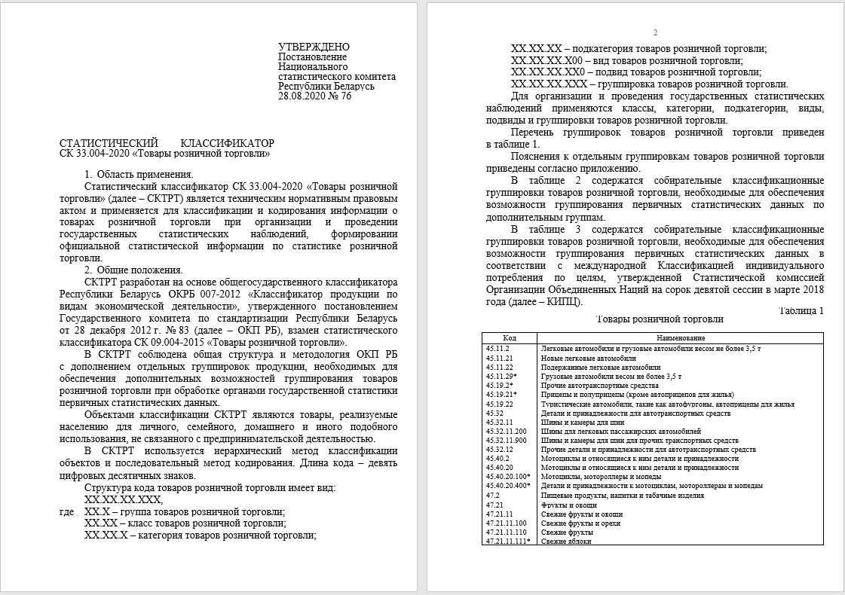
Главное статистическое управление Витебской области
12
форма 4-торг (продажа) заполняется в соответствии с классификатором СК 33.004-2020 «Товары розничной торговли»
формы 4-торг (продажа) заполняется в соответствии с классификатором СК 33.004-2020 «Товары розничной торговли»

Slide 14
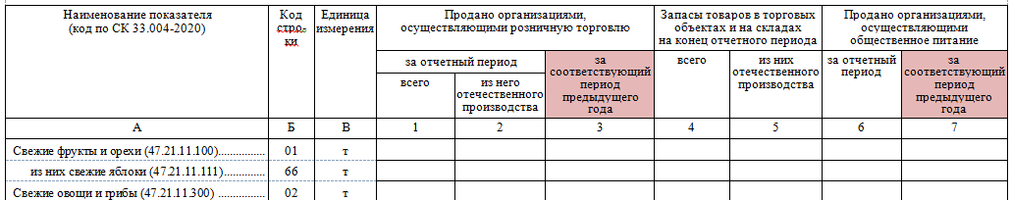
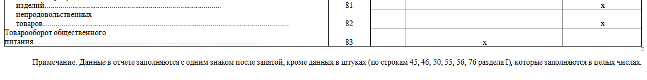
Главное статистическое управление Витебской области
13
с 2025 года в форму 4-торг (продажа) были внесены изменения и добавлены новые графы:
Графа 3 «Продано организациями,
осуществляющими розничную торговлю за соответствующий период предыдущего года»
Графа 7 «Продано организациями, осуществляющими общественное питание за соответствующий период предыдущего года»
формы 4-торг (продажа) заполняется в соответствии с классификатором СК 33.004-2020 «Товары розничной торговли»
Обратите внимание на единицы измерения!
(т, ц, шт, тыс.руб, м², м³, кг, дал)
Например: яйца – тыс.шт, удобрения минеральные – кг, табачные изделия – тыс.шт, детское питание – ц.

Slide 15
Главное статистическое управление Витебской области
14
! При заполнении и отправке отчета не забывайте актуализировать данные об ответственном лице, контактном телефоне и электронном адресе.
! В комментариях к отчету необходимо кратко пояснить возникающие рекомендательные контроли (в случае их наличия).
! Особое внимание уделить выбору детализации. Если подразделение расположено на другой территории, то составляется отдельный отчет.

Slide 16
Главное статистическое управление Витебской области
15
ПРЕДСТАВЛЕНИЕ ПЕРВИЧНЫХ СТАТИСТИЧЕСКИХ ДАННЫХ
В соответствии с Инструкцией о порядке представления первичных статистических данных, утвержденной постановлением Национального статистического комитета Республики Беларусь от 28.08.2015 № 100, респонденты представляют первичные статистические данные в объеме, сроки и адреса, указанные в формах государственной статистической отчетности, за подписями лиц, ответственных за составление и представление первичных статистических данных.
В соответствии с подпунктом 1.9. пункта 1 статьи 10 Закона Республики Беларусь «О государственной статистике», от 28 ноября 2004 г. № 345-З, органы государственной статистики имеют право требовать и получать от респондента необходимые разъяснения, документы (их копии) и иные материалы при организации и проведении государственных статистических наблюдений, формировании официальной статистической информации и (или) в случае выявления искажений в данных государственной статистической отчетности.

Slide 17
Главное статистическое управление Витебской области
16
АДМИНИСТРАТИВНАЯ ОТВЕТСТВЕННОСТЬ
Статьей 24.12. Кодекса Республики Беларусь об административных правонарушениях предусмотрена административная ответственность за представление должностным лицом и (или) иным уполномоченным лицом, ответственным за составление и представление данных государственной статистической отчетности, искаженных данных государственной статистической отчетности, несвоевременное представление или непредставление такой отчетности органам государственной статистики.
Полномочия на составление и представление первичных статистических данных должны быть закреплены за работником в локальном правовом акте, а отчет, представленный в виде электронного документа – подписан электронно-цифровой подписью этого же работника.

Slide 18


Главное статистическое управление Витебской области
ПО ВОЗНИКАЮЩИМ ВОПРОСАМ
обращаться в отдел статистики торговли Главного статистического управления Витебской области
По телефонам
(+375 212)
25-00-74
43-69-81 43-69-95
43-69-98 25-00-73
По адресу
г.Витебск, ул. Ленина, 10а
каб,208

